Slide 1



Formación IA
Aprendizaje no supervisado

Slide 2
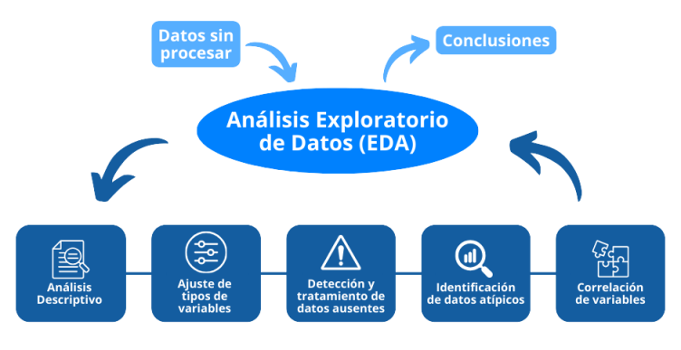
Exploración y depuración de los datos

Slide 3
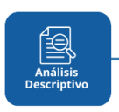
Exploración y depuración de los datos
Análisis Descriptivo
En el aprendizaje no supervisado, el análisis descriptivo es el primer paso para entender la estructura de los datos. Permite calcular estadísticas básicas (media, mediana, desviación estándar, etc.) y visualizar la distribución de cada variable. Esto es esencial para identificar sesgos, asimetrías o la variabilidad de las variables, lo que puede influir en la elección del algoritmo.

Slide 4
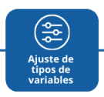
Exploración y depuración de los datos
Ajuste de tipos de variables
Los algoritmos de aprendizaje no supervisado a menudo asumen que las variables son de un tipo específico (numérico, categórico, etc.). Si los datos tienen tipos incorrectos (por ejemplo, números representados como texto), el algoritmo no podrá procesarlos correctamente. El ajuste de tipos asegura que los datos estén en un formato que el algoritmo pueda interpretar, lo cual es vital para la etapa de preprocesamiento.

Slide 5
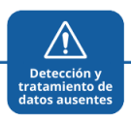
Exploración y depuración de los datos
Detección y tratamiento de datos ausentes
Los datos ausentes pueden causar problemas graves en el aprendizaje no supervisado. La mayoría de los algoritmos no pueden manejar valores nulos y, si lo intentan, pueden generar resultados sesgados o erróneos. La detección y el tratamiento (mediante la imputación de valores, la eliminación de registros, etc.) es crucial para evitar que el modelo genere clústeres artificiales o patrones distorsionados.

Slide 6
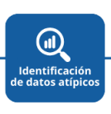
Exploración y depuración de los datos
Identificación de datos atípicos (outliers)
Muchos algoritmos de aprendizaje no supervisado, especialmente aquellos basados en distancias como K-Means, son muy sensibles a los outliers. Un valor atípico puede sesgar el centroide de un clúster de forma significativa, distorsionando la estructura del grupo

Slide 7
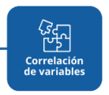
Exploración y depuración de los datos
Correlación de variables
Analizar la correlación ayuda a decidir si es necesario eliminar variables redundantes o utilizar técnicas de reducción de dimensionalidad (como PCA) para mejorar el rendimiento y la interpretabilidad del modelo.

Slide 8
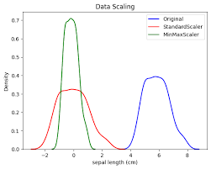
Exploración y depuración de los datos
Sensibilidad de los algoritmos a la escala
Muchos algoritmos populares, como K-Means, miden la cercanía entre puntos utilizando métricas de distancia (como la euclidiana). Si las variables no están en la misma escala, aquellas con mayor magnitud dominarán la distancia, distorsionando la formación de los clústeres

Slide 9

Exploración y depuración de los datos
Ruido
El ruido en los datos, es decir, puntos de datos aleatorios o irrelevantes, puede engañar a los algoritmos de agrupación para que formen clústeres falsos o alteren la verdadera estructura de los datos

Slide 10
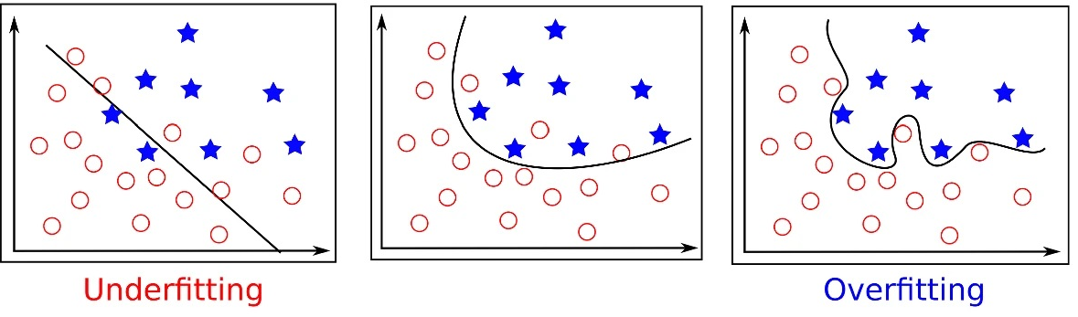
Equilibrio sesgo-varianza

Slide 11
Equilibrio sesgo-varianza
Sesgo (Bias)
El sesgo se refiere a los errores sistemáticos que comete un modelo debido a supuestos demasiado rígidos o simplificaciones excesivas. Un modelo con alto sesgo tiende a ser demasiado simple y no captura la complejidad de los datos.
Consecuencia: subajuste (underfitting).

Slide 12
Equilibrio sesgo-varianza
Varianza (Variance)
La varianza mide la sensibilidad del modelo a los datos de entrenamiento. Un modelo con alta varianza cambia significativamente sus resultados ante pequeñas variaciones en los datos. Un modelo con alta varianza se adapta demasiado a los datos disponibles, incluyendo el ruido.
Consecuencia: sobreajuste (overfitting).

Slide 13
Equilibrio sesgo-varianza
Equilibrio sesgo–varianza
El reto consiste en encontrar un equilibrio adecuado:
Sesgo bajo + Varianza baja: modelo ideal (captura patrones reales y generaliza bien).
Sesgo alto + Varianza baja: subajuste (modelo demasiado simple, pierde información).
Sesgo bajo + Varianza alta: sobreajuste (modelo complejo, captura ruido).
Sesgo alto + Varianza alta: modelo deficiente (ni aprende ni generaliza)

Slide 14
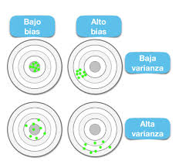
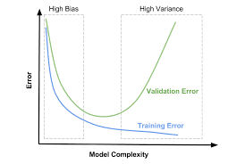
Equilibrio sesgo-varianza

Slide 15
Equilibrio sesgo-varianza
K-Means
Número de clusters en K-Means:
Muy pocos clusters → Alto sesgo (simplificación excesiva).
Demasiados clusters → Alta varianza (cada pequeño grupo o ruido se convierte en un cluster).

Slide 16
Equilibrio sesgo-varianza
Reducción de la dimensionalidad (PCA)
PCA (Reducción de Dimensionalidad):
Mantener muy pocos componentes → Alto sesgo (se pierde variabilidad).
Mantener demasiados → Alta varianza (se conserva ruido).

Slide 17
Equilibrio sesgo-varianza
DBSCAN
Modelos basados en densidad (DBSCAN):
Parámetros demasiado restrictivos (epsilon pequeño) → Alta varianza (excesivos clusters).
Parámetros muy amplios → Alto sesgo (agrupa todo en un único cluster).

Slide 18
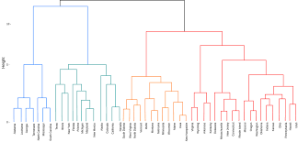
Equilibrio sesgo-varianza
Clustering jerárquico
Punto de corte (corte del dendrograma) a una altura muy alta (distancia grande) → Alto sesgo (muy pocos clusters grandes, simplificación excesiva).
Punto de corte a una altura muy baja (distancia pequeña) → Alta varianza (demasiados clusters pequeños, sobreajuste al ruido).

Slide 19
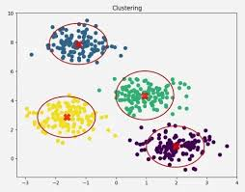
Clustering
Definición: es una técnica de aprendizaje automático no supervisado que agrupa datos similares en conjuntos llamados "clústeres". El objetivo es que los elementos dentro de un mismo grupo sean lo más parecidos posible entre sí, mientras que los elementos de grupos diferentes sean distintos. Es una herramienta útil para identificar patrones ocultos, segmentar audiencias y analizar la estructura de grandes volúmenes de datos sin etiquetas previas.

Slide 20
Clustering
Propósitos del clustering:
Explorar datos desconocidos: detectar patrones o estructuras ocultas.
Segmentación de poblaciones: agrupar clientes, usuarios o pacientes en categorías homogéneas.
Reducción de complejidad: representar un conjunto amplio de datos con un número limitado de grupos.
Preprocesamiento: servir como paso previo a modelos supervisados (ej. etiquetar automáticamente un dataset).

Slide 21
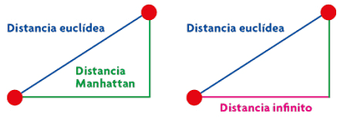
Clustering
Elementos clave del clustering
Medida de similitud: define cómo se compara la cercanía entre observaciones. Normalmente se usan métricas como la distancia euclídea, Manhattan o coseno.
Distancia euclidiana (K-means)
Ventajas: Es una métrica muy intuitiva y sencilla. Funciona bien cuando los datos tienen una estructura geométrica bien definida
Distancia de Manhattan (Detección de outliers)
Es menos sensible a los valores atípicos que la distancia euclidiana. Es útil cuando las diferencias entre las variables tienen una interpretación más directa.

Slide 22
Clustering
Elementos clave del clustering
Número de clusters: algunos algoritmos requieren especificar cuántos grupos se buscan (ej. k-means), mientras que otros los determinan de manera automática (ej. DBSCAN).
K-means: La principal desventaja es que el analista debe determinar el valor óptimo de k, lo cual no siempre es trivial.
Clustering jerarquico: El número de clústeres no se especifica de antemano, sino que se decide al "cortar" el dendrograma en un nivel específico

Slide 23
Clustering
Elementos clave del clustering
Forma de los clusters: distintos algoritmos pueden encontrar clusters esféricos, jerárquicos, de distinta densidad o con formas arbitrarias.
K-Means: es rápido y eficiente para clústeres esféricos y de tamaño similar.
DBSCAN: es ideal para datos con formas complejas, con ruido y de densidades variables.
Clustering Jerárquico: es una buena opción para explorar la estructura de los datos en múltiples niveles de granularidad, permitiendo identificar clústeres con formas más flexibles

Slide 24
Clustering
Retos del clustering
Decidir el número óptimo de clusters (ej. métodos de codo, silueta).
Tratar con datos de alta dimensionalidad.
Manejar clusters de tamaños y densidades desiguales.
Evaluar los resultados sin etiquetas

Slide 25
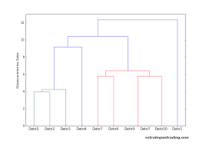
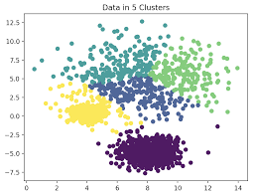
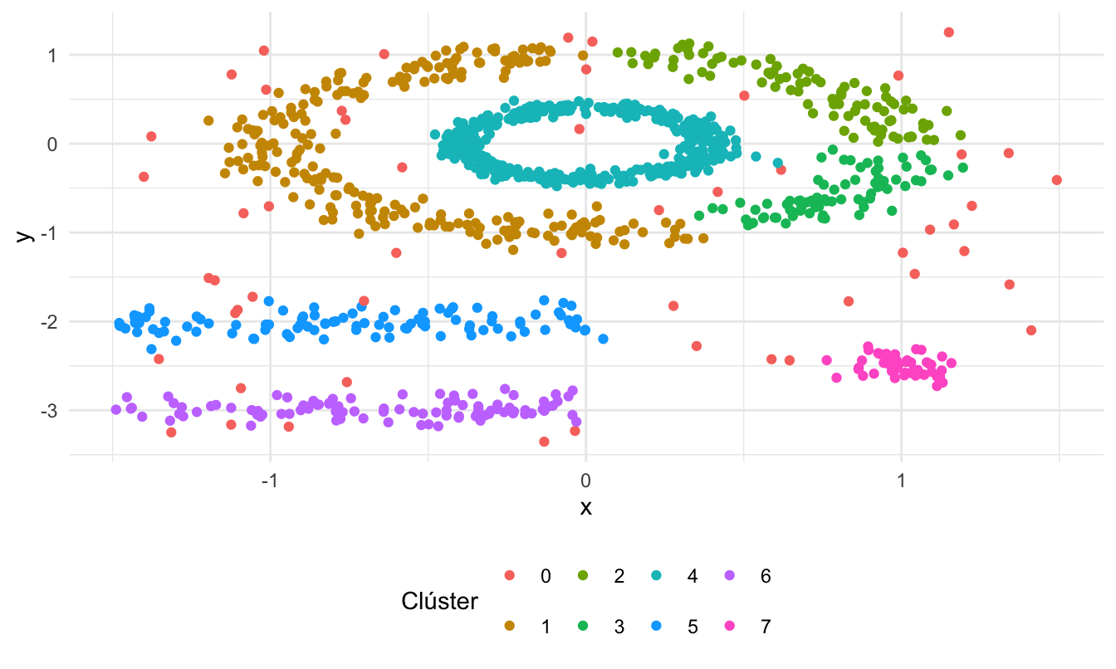
Clustering
JERÁRQUICO
NO JERÁRQUICO
CENTRADOS (K-Means)
DENSIDAD (DBSCAN)

Slide 26
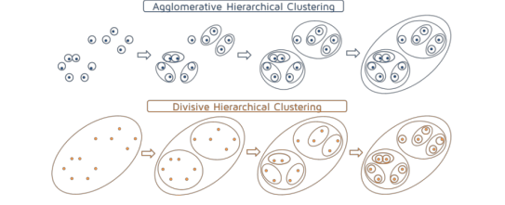
Clustering Jerárquico
Definición: es un método de aprendizaje automático no supervisado que agrupa datos en una jerarquía de clústeres anidados. Su objetivo es encontrar patrones y similitudes entre los puntos de datos, organizándolos en una estructura de árbol conocida como dendrograma.
Aglomerativo (bottom–up): cada observación inicia en su propio cluster; iterativamente se van fusionando los clusters más cercanos hasta obtener uno solo.
Divisivo (top–down): partida única con todos los puntos, se van dividiendo sucesivamente (menos usado en práctica por coste).

Slide 27
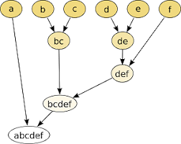
Clustering Jerárquico
Algoritmo aglomerativo (esquema paso a paso)
Calcular la matriz de distancias entre todas las observaciones (n×n).
Inicializar: cada observación = cluster individual.
Iterar hasta obtener un único cluster:
Seleccionar los dos clusters con distancia mínima según la regla de linkage.
Fusionarlos en un nuevo cluster.
Actualizar la matriz de distancias entre el nuevo cluster y los restantes (según la fórmula de linkage).
Registrar las fusiones y las alturas (dendrograma).

Slide 28
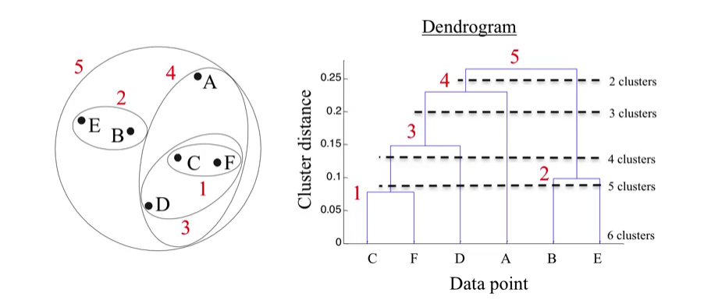
Clustering Jerárquico

Slide 29
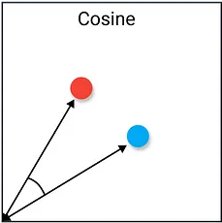
Clustering Jerárquico
Métricas de distancia
Antes de elegir linkage hay que escoger una métrica de distancia entre observaciones:
Euclídea (más habitual; compatible con Ward).
Manhattan (L1), coseno (útil en texto/embeddings).
Correlación o 1−correlation (útil si interesa forma de vector más que magnitud).
Gower para datos mixtos (numéricos + categóricos).

Slide 30
Clustering Jerárquico
Escalado
La Regla de Oro: ¡No dejes que la escala engañe a la distancia!
StandardScaler (Estandarización): Transforma todos los datos para que tengan una media de cero y una desviación estándar de uno
RobustScaler: También estandariza, pero utiliza la mediana y el rango intercuartílico (IQR) en lugar de la media y la desviación estándar. (Outliers)

Slide 31
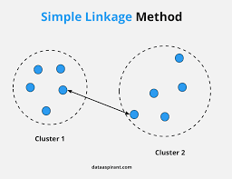
Tipos de linkage
Single linkage (enlace simple)
Definición: distancia entre dos clusters = distancia mínima entre cualquier par de puntos (uno en cada cluster).
Efecto práctico: produce clusters alargados.
Ventaja: detecta estructuras conectadas; tolerante a formas no convexas.
Desventaja: muy sensible al ruido, produce clusters poco compactos.

Slide 32
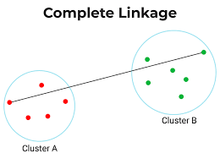
Tipos de linkage
Complete linkage (enlace completo)
Definición: distancia = distancia máxima entre puntos.
Efecto: genera clusters compactos y esféricos
Ventaja: buena separación entre clusters.
Desventaja: sensible a outliers extremos (hace aumentar la distancia máxima).

Slide 33
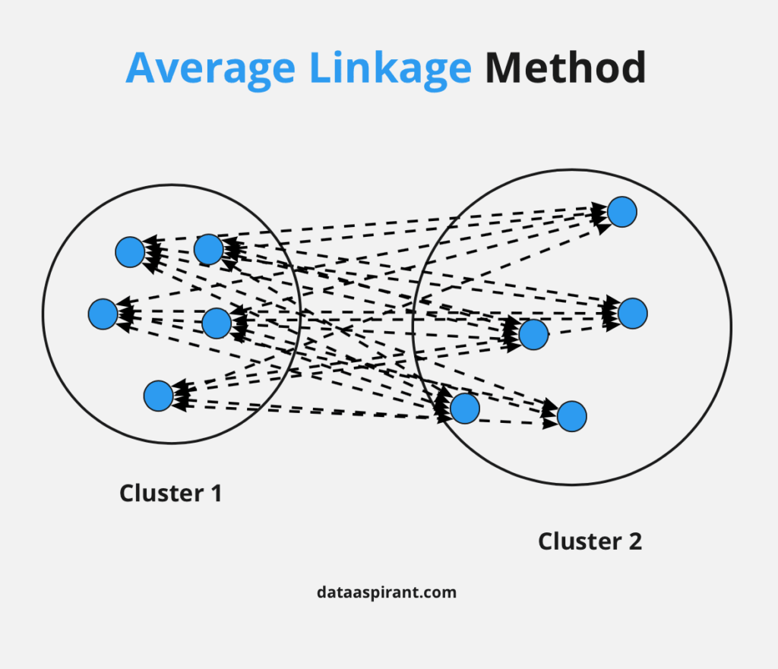
Tipos de linkage
Average linkage (enlace promedio)
Definición: distancia = promedio de distancias entre todos los pares:
Efecto: compromiso entre single y complete; produce clusters relativamente equilibrados.
Desventaja: Computacionalmente puede ser muy costoso

Slide 34
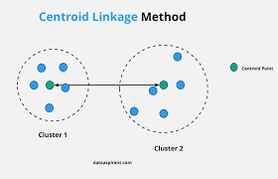
Tipos de linkage
Centroid linkage (enlace por centroides)
Definición: distancia entre centroides de clusters (media de todas las observaciones en cada grupo)
Efecto: eficiente para interpretar representatividad. El centroide es un punto real que representa la esencia del clúster
Problema: puede violar la propiedad de ultrametricidad; se pueden producir fusiones inversas (distancia de fusión decreciente), complicando interpretación.

Slide 35
Tipos de linkage
Ward’s method (mínimo incremento de SSE)
Objetivo: en cada fusión elegir el par que minimiza el incremento total de la suma de cuadrados intra-cluster (SSE). El SSE mide la suma de las distancias al cuadrado de cada punto hasta el centroide de su propio clúster. Es la medida técnica de la varianza interna
Fórmula (incremento): la distancia entre clusters i y j usada por Ward se basa en la ganancia de varianza explicada; es equivalente a medir distancias entre centroides ponderadas por tamaños.
Efecto: tiende a crear clusters compactos y de tamaño similar.
Ventaja: muy usado en análisis exploratorio por producir particiones claras.
Desventaja: favorece formas aproximadamente esféricas; no apto con métricas no euclídeas.

Slide 36
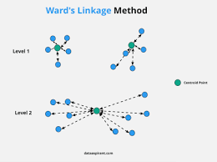
Tipos de linkage
Ward’s method (mínimo incremento de SSE)
El objetivo del método de Ward es, en cada paso, elegir los dos clústeres cuya fusión resulte en el menor aumento de la varianza total.

Slide 37
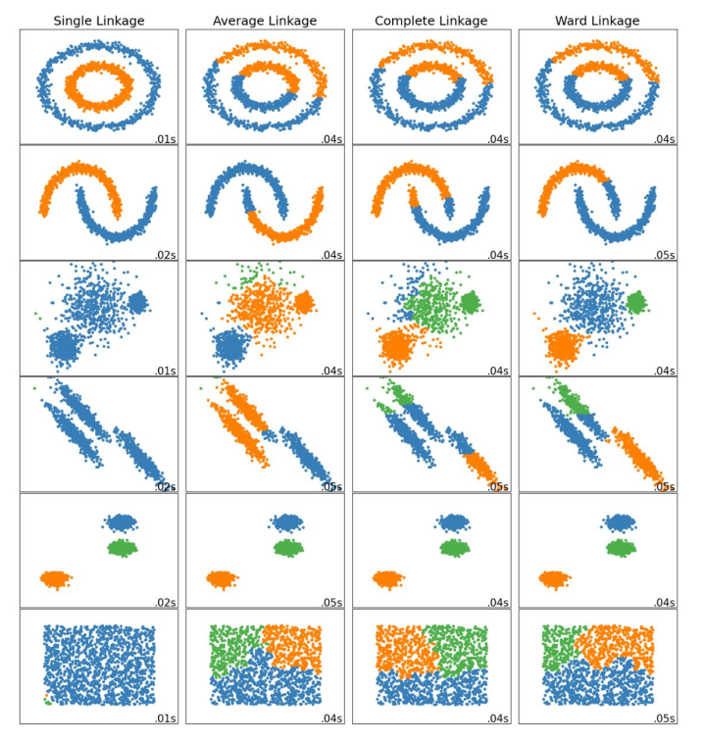
Tipos de linkage

Slide 38
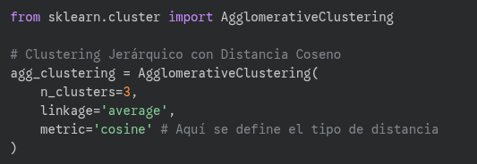
Clustering Jerárquico
Librería sklearn

Slide 39
Interpretación del dendrograma
La Altura de Fusión: Distancia entre Clústeres
Definición: La altura donde se unen dos ramas (subárboles) es la distancia o disimilitud entre los dos clústeres que se están fusionando.
Lectura:
Alturas Bajas: Indican que los clústeres fusionados eran muy similares o estaban muy cerca.
Alturas Altas: Indican que los clústeres eran muy diferentes y se fusionaron porque no había más opciones.
Grandes Saltos): Cuando ves un salto vertical muy grande en el dendrograma, eso significa que los clústeres que se acaban de unir estaban claramente separados en los datos. Estos grandes saltos suelen marcar las fronteras naturales entre los grupos.

Slide 40
Interpretación del dendrograma
Cortar el Dendrograma
Para pasar de la jerarquía completa a un conjunto final de clústeres utilizables, hay que "cortar" el dendrograma con una línea horizontal.
Estrategias de Corte:
Por Número de Clústeres (k): Se traza la línea horizontal a la altura necesaria para cruzar un número específico de ramas (por ejemplo, 3 clústeres).
Por Umbral de Altura: Se traza la línea a una distancia específica. Todos los clústeres formados por debajo de ese umbral son considerados grupos finales.
Por Coeficiente de Inconsistencia: Una métrica avanzada que detecta automáticamente grandes saltos en la altura, identificando dónde es más "anómala" una fusión.

Slide 41
Interpretación del dendrograma
Problemas de Interpretabilidad (Monotonía)
Problema de Inversiones: Se refiere a la violación de la monotonía del dendrograma. La monotonía requiere que la altura de cada fusión sea siempre mayor que la altura de las fusiones previas
Es crucial revisar si el dendrograma es monótono (siempre creciente). Si no lo es, el método de linkage utilizado no es adecuado, ya que la estructura jerárquica no se puede interpretar correctamente.

Slide 42
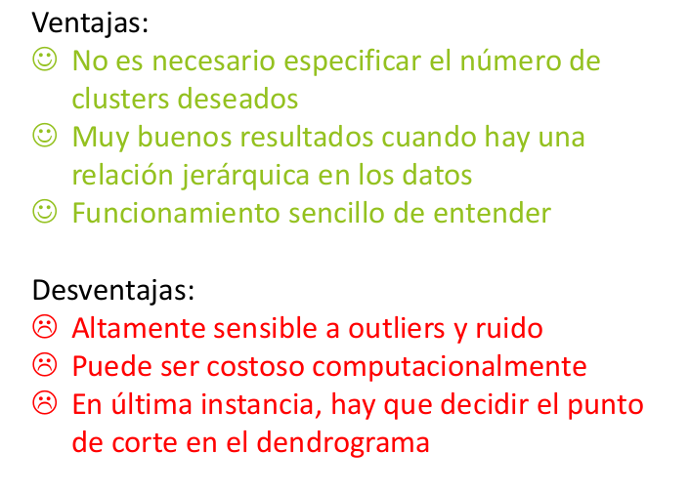
Clustering Jerárquico

Slide 43
Clustering Jerárquico
Consideraciones prácticas
Escalado: imprescindible si variables en distintas unidades; Ward y centroidas asumen Euclídea.
Outliers: afectan fuertemente complete y single; considerar detección previa.
Datos mixtos: usar distancia Gower o convertir categóricas a dummies con cuidado (aumenta dimensionalidad).
Alta dimensión: la matriz de distancias pierde capacidad discriminativa; aplicar PCA/denoising antes de clustering jerárquico.
Tamaño de muestra: Aumenta el tiempo y los recursos de cómputo

Slide 45

www.ceste.es

